Slide 1


Unieszkodliwianie odpadów zawierających azbest
w ramach projektowania finansowego
Programu Fundusze Europejskie
dla Wielkopolski 2021-2027 (FEW 2021+)
Departament Polityki Regionalnej

Slide 2


Dotychczasowe usuwanie i unieszkodliwianie wyrobów zawierających azbest w ramach WRPO 2014+
Poddziałanie 4.2.2. Usuwanie i unieszkodliwianie wyrobów zawierających azbest
Infrastruktura do zbiórki i utylizacji wyrobów zawierających azbest
i/lub
Usuwanie i unieszkodliwianie wyrobów zawierających azbest
JST i ich związki oraz podmioty świadczące usługi publiczne w ramach obowiązków własnych gmin
Posiadanie przez JST i/lub ich związki programu usuwania wyrobów zawierających azbest
Integralny element projektu - zwiększenie świadomości mieszkańców na temat szkodliwości wyrobów zawierających azbest
2-4 mln PLN: pula środków w ramach naborów
Dofinansowanie max. 85% kosztów kwalifikowalnych
Pilotażowe zastosowanie uproszczonej metody rozliczania kosztów
Zakres wsparcia
Warunki wsparcia
Warunki finansowe
Notes:
Dla 3 konkursów warunkiem wsparcia inwestycji było posiadanie przez JST i/lub ich związki programu usuwania wyrobów zawierających azbest.2 Dopuszczalne było, aby gmina uznała jako równoważny gminnemu programowi usuwania azbestu i wyrobów zawierających azbest program związku międzygminnego lub powiatu, obejmujący obszar projektu.
I konkurs RPWP.04.02.02‑IZ‑00‑30‑001/17 (28.12.2017 – 16.02.2018 r.)
[złożono 1 wniosek, który został bez rozpatrzenia]
Zakres:
Projekty dotyczące usuwania i unieszkodliwiania wyrobów zawierających azbest i/lub infrastruktury do zbiórki i utylizacji wyrobów zawierających azbest.
Finanse:
Ogólna pula środków przeznaczona na konkurs to 4 000 000,00 zł.
Minimalna wartość projektu: 200 000,00 zł.
Max. poziom dofinansowania UE: 85 % wydatków kwalifikowalnych z zastrzeżeniem, iż dla projektów spełniających definicję projektów generujących dochód – zastosowanie mają Wytyczne w zakresie zagadnień związanych z przygotowaniem projektów inwestycyjnych, w tym projektów generujących dochód i projektów hybrydowych na lata 2014‑2020.
Przykładowe koszty kwalifikowalne:
a) wydatki związane z dokumentacją niezbędną do realizacji projektu (np.: studium wykonalności);
b) koszty związane z usuwaniem i unieszkodliwianiem wyrobów azbestowych, w tym niezbędne prace budowlane, prace rozbiórkowe;
c) nadzór nad realizacją inwestycji (inspektorzy nadzoru, zespół inżyniera kontraktu);
d) koszty promocji projektu Wnioskodawcy;
e) koszty działań informacyjno-edukacyjnych w zakresie zapobiegania powstawania odpadów i/lub prawidłowego postepowania z odpadami, w tym materiały informacyjno-edukacyjne – maksymalnie do 10% kosztów całkowitych projektu zgodnie z mechanizmem cross-financing.
II konkurs RPWP.04.02.02-IZ.00-30-001/19 (2019 r. - równoległy do III konkursu)
[złożono 2 wnioski, który zostały dofinansowane]
Zakres:
Wsparciem zostaną objęte projekty dotyczące usuwania i unieszkodliwiania wyrobów zawierających azbest.
Finanse:
Ogólna pula środków przeznaczona na konkurs to 3 000 000,00 zł
Minimalna wartość kosztów całkowitych projektu to 50 000,00 PLN.
Maksymalny poziom dofinansowania to 400 000,00 PLN.
Max. poziom dofinansowania UE: 85 % wydatków kwalifikowalnych.
Przykładowe koszty kwalifikowalne:
a) koszty usuwania i unieszkodliwienia wyrobów zawierających azbest, m.in. demontaż (w tym niezbędne prace rozbiórkowe), odbiór i transport wyrobów zawierających azbest [podstawą określenia stawki jednostkowej za 1 Mg unieszkodliwionych wyrobów zawierających azbest są dane historyczne (wg wartości netto) będące w posiadaniu Beneficjenta i / lub aktualne rynkowe ceny netto];
W konkursie RPWP.04.02.02-IZ.00-30-001/19 zastosowano uproszczone metody rozliczania kosztów. Koszty zaplanowane w projektach zostały rozliczone z zastosowaniem następujących metod:
1. stawka jednostkowa za 1 Mg unieszkodliwionych wyrobów zawierających azbest,
2. stawka ryczałtowa określona, jako procent wartości kategorii kosztów obejmujących usuwanie i unieszkodliwienie wyrobów zawierających azbest.
Pilotażowo IZ testowała na małej próbie wnioskodawców jak sprawdzi się ustalanie stawki jednostkowej w tym przypadku za 1 Mg unieszkodliwionych wyrobów zawierających azbest w oparciu o metodologię przygotowaną przez Beneficjenta. Pilotaż odbył się w ramach współpracy z Ministerstwem i przedstawicielami KE.
III konkurs RPWP.04.02.02-IZ.00-30-002/19 (2019 r. - równoległy do II konkursu)
[złożono 1 wniosek, który został bez rozpatrzenia]
Zakres:
W ramach konkursu przewiduje się realizację projektów dotyczących:
a) infrastruktury do zbiórki i utylizacji wyrobów zawierających azbest;
b) usuwania i unieszkodliwiania wyrobów zawierających azbest oraz infrastruktury do zbiórki i utylizacji wyrobów zawierających azbest (łącznie oba elementy).
Finanse:
Ogólna pula środków przeznaczona na konkurs to 2 000 000,00 zł
Minimalna wartość kosztów całkowitych projektu to 50 000,00 PLN
a) Maksymalne poziomy dofinansowania kosztów kwalifikowalnych związanych z infrastrukturą do zbiórki i utylizacji wyrobów zawierających azbest finansowane zgodnie z Rozporządzeniem w sprawie udzielania regionalnej pomocy inwestycyjnej wynoszą:
45% kosztów kwalifikowalnych dla mikro i małych przedsiębiorstw;
35% kosztów kwalifikowalnych dla średnich przedsiębiorstw;
25% kosztów kwalifikowalnych dla dużych przedsiębiorstw.
b) Maksymalny poziom dofinansowania kosztów kwalifikowalnych dotyczących usuwania i unieszkodliwiania wyrobów zawierających azbest oraz działań informacyjno-edukacyjnych i promocji projektu wynosi maksymalnie 85% kosztów kwalifikowalnych, z zastrzeżeniem, iż dla projektów spełniających definicję projektów generujących dochód – zastosowanie mają Wytyczne Ministra Inwestycji i Rozwoju w zakresie zagadnień związanych z przygotowaniem projektów inwestycyjnych, w tym projektów generujących dochód i projektów hybrydowych na lata 2014‑2020 z dnia 10 stycznia 2019 r. (MIiR/2014‑2020/7(3))
Przykładowe koszty kwalifikowalne:
a) wydatki związane z dokumentacją niezbędną do realizacji projektu (np.: dokumentacja techniczna, studium wykonalności);
b) koszty związane z usuwaniem i unieszkodliwieniem wyrobów azbestowych, w tym niezbędne prace budowlane, prace rozbiórkowe;
c) nadzór nad realizacją inwestycji (inspektorzy nadzoru, zespół inżyniera kontraktu);
d) zakup środków trwałych i wartości niematerialnych i prawnych;
e) promocja projektu;
f) działania informacyjno-edukacyjne w zakresie zapobiegania powstawania odpadów i/lub prawidłowego postępowania z odpadami, w tym materiały informacyjno-edukacyjne – maksymalnie 10% kosztów kwalifikowalnych projektu zgodnie z mechanizmem cross-financingu.

Slide 3
Dotychczasowe usuwanie i unieszkodliwianie wyrobów zawierających azbest w ramach WRPO 2014+
Charakterystyka wybranych do dofinansowania projektów
Usuwanie azbestu z terenu
gminy Nowy Tomyśl
Usuwanie i unieszkodliwianie wyrobów zawierających azbest w gminie Tuliszków
Demontaż, transport i utylizacja lub transport i utylizacja wyrobów zawierających azbest w zależności od zgłaszanych potrzeb beneficjentów.
Przeprowadzenie kampanii informacyjno-edukacyjnej w zakresie zwiększenia świadomości mieszkańców na temat szkodliwości wyrobów zawierających azbest i prawidłowego postępowania z odpadami oraz promocji projektu.
Demontaż/odbiór, transport i utylizacja wyrobów z azbestu przez okres 2 lat w miejscowościach/sołectwach, gdzie zgodnie z bazą azbestową tych wyrobów jest najwięcej.
Przeprowadzenie 2 kampanii informacyjno–promocyjnych w celu podniesienia świadomości mieszkańców gminy o zagrożeniach związanych z azbestem dla środowiska i dla zdrowia człowieka.
Zakres projektu
Okres realizacji
01.03.2020 – 31.12.2021
01.01.2020 – 31.12.2021
Wartość projektu
Ogółem: 123 931,00 zł
Wkład UE: 105 342,00 zł
Ogółem: 98 722,00 zł
Wkład UE: 83 914,00 zł
Wskaźnik projektu
Masa wycofanych z użytkowania i unieszkodliwionych wyrobów zawierających azbest [Mg]: 179
Masa wycofanych z użytkowania i unieszkodliwionych wyrobów zawierających azbest [Mg]: 260
Notes:
W ramach dotychczasowych naborów, dofinansowano ze środków UE 2 projekty na łączną kwotę 189,3 tys. zł. Ogólna wartość projektów wyniosła 222,7 tys. zł.
1) Usuwanie azbestu z terenu gminy Nowy Tomyśl
Opis projektu:
Projekt polega na zagospodarowaniu odpadów zawierających azbest. W ramach projektu zaplanowano działania z zakresu usuwania i unieszkodliwiania wyrobów zawierających azbest, które w zależności od zgłaszanych potrzeb przez Beneficjentów ostatecznych dotyczy: demontażu, transportu i utylizacji lub transportu i utylizacji. Na terenie gminy Nowy Tomyśl azbest występuje przede wszystkim w postaci pokryć dachowych na budynkach gospodarczych i mieszkalnych. Przewidziano także działania informacyjno-edukacyjne w zakresie zwiększenia świadomości mieszkańców na temat szkodliwości wyrobów zawierających azbest i prawidłowego postępowania z odpadami oraz promocji projektu. Nieznajomość przepisów prawnych oraz niska społeczna świadomość ekologiczna skutkują niewłaściwym postępowaniem z odpadami zawierającymi azbest oraz nieprzestrzeganiem narzuconych w aktach prawnych obowiązków dla posiadaczy odpadów. Realizacja edukacji ekologicznej, która jest jednym z założeń projektu, pozwoli zmniejszyć skalę tego problemu w odniesieniu do szkodliwości azbestu.
Okres realizacji:
01.03.2020 – 31.12.2021
Wartość ogółem (umowa):
123 931,00 zł
Wkład UE:
105 342,00 zł
Wskaźnik i wartość docelowa:
Masa wycofanych z użytkowania i unieszkodliwionych wyrobów zawierających azbest [Mg]: 179
2) Usuwanie i unieszkodliwianie wyrobów zawierających azbest w gminie Tuliszków
Opis projektu:
Przedmiotem projektu jest demontaż (czyli demontaż, transport i utylizacja) 80 Mg wyrobów z azbestu oraz odbiór (czyli zabranie, transport i utylizacja) 180 Mg wyrobów z azbestu przez okres 2 lat. Wykonanie tych działań w oparciu o specjalistyczną firmę przygotowaną do przeprowadzenia prac demontażowych oraz transport wyrobów na składowisko. W ramach projektu przewiduje się przeprowadzenie 2 kampanii informacyjno – promocyjnych w roku 2020 i 2021 w celu podniesienia świadomości mieszkańców gminy o zagrożeniach związanych z azbestem dla środowiska i dla zdrowia człowieka. Biorąc pod uwagę, że łączna ilość wyrobów z azbestu sięga blisko 987 Mg to w wyniku projektu dokona się zmniejszenia wyrobów będących u mieszkańców o 26,34%. Działania dotyczą tych miejscowości/ sołectw gdzie zgodnie z bazą azbestową www.bazaazbestowa.gov.pl tych wyrobów zawierających azbest jest najwięcej. Dotyczy to następujących miejscowości: Wróblina, Wielopole, Krępa, Grzymiszew, Ogorzelczyn, Nowy Świat, Smaszew, Sarbicko.
Okres realizacji:
01.01.2020 – 31.12.2021
Wartość ogółem (umowa):
98 722,00 zł
Wkład UE:
83 914,00 zł
Wskaźnik i wartość docelowa:
Masa wycofanych z użytkowania i unieszkodliwionych wyrobów zawierających azbest [Mg]: 260

Slide 4
Unieszkodliwianie odpadów zawierających azbest
w ramach Programu Fundusze Europejskie
dla Wielkopolski 2021-2027 (FEW 2021+)

Slide 5




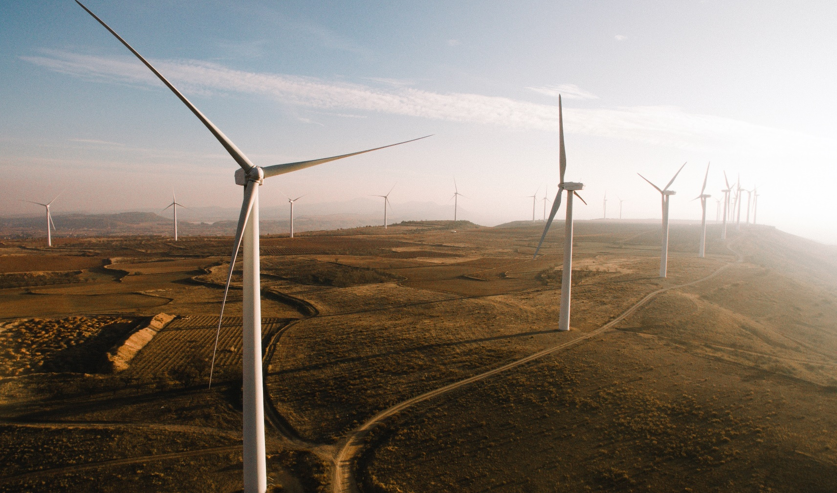
CP 2 Bardziej przyjazna dla środowiska niskoemisyjna Europa dzięki promowaniu czystej i sprawiedliwej transformacji energetyki, zielonych i niebieskich inwestycji, gospodarki o obiegu zamkniętym, przystosowania się do zmiany klimatu oraz zapobiegania ryzyku i zarządzania ryzykiem

Slide 6

CP2 OBSZARY STRATEGICZNE
Technologie wodorowe
Innowacyjne projekty energetyczne
Klastry Energii
Projekty parasolowe OZE
Termomodernizacja
Ujęcia i uzdatnianie wody
Gospodarka wodno-ściekowa
Retencja i bezpieczeństwo wodne
Odpady
Tabor zeroemisyjny
Drogi rowerowe/pieszo-rowerowe
Infrastruktura sprzyjająca niskiej emisji w miastach
Linie tramwajowe

Slide 7
PLANOWANY ZAKRES INTERWENCJI W RAMACH PROGRAMU REGIONALNEGO: FUNDUSZE EUROPEJSKIE DLA WIELKOPOLSKI NA LATA 2021-2027
CELE SZCZEGÓŁOWE WRAZ Z PLANOWANYMI GŁÓWNYMI KIERUNKAMI DZIAŁAŃ:
(i) Promowanie środków na rzecz efektywności energetyczne | Poprawa efektywności energetycznej w przedsiębiorstwach Modernizacja energetyczna budynków mieszkalnych i publicznych Systemy ciepłownicze i chłodnicze wraz z magazynami ciepła Projekty parasolowe dot. wymiany nieefektywnych źródeł ciepła Wdrażanie działań zawartych w strategiach niskoemisyjnych
(ii) Promowanie odnawialnych źródeł energii | Instalacje energii elektrycznej z OZE wraz z magazynami energii Instalacje wytwarzania ciepła z OZE wraz z magazynami ciepła Klastry i spółdzielnie energetyczne, w tym wsparcie energetyki prosumenckiej Instalacje towarzyszące i równoważące produkcję energii, tj. instalacje hybrydowe
(iv) Wspieranie działań w zakresie dostosowania do zmiany klimatu, zapobiegania ryzyku i odporności na klęski żywiołowe | Ochrona i zapobieganie zagrożeniom wynikającym z ekstremalnych stanów pogodowych Mała retencja i mikroretencja Budowa/modernizacja urządzeń wodnych i infrastruktury towarzyszącej Ujęcie, uzdatnianie, magazynowanie i dystrybucja wody Rozwój potencjału służb ratowniczych Zwiększanie świadomości ekologicznej
(v) Wspieranie zrównoważonej gospodarki wodnej | Gospodarka wodno-ściekowa Inteligentne systemy zarządzania sieciami wodno-kanalizacyjnymi Zmniejszenie zużycia wody w procesach produkcyjnych, energetyce i gospodarce komunalnej

Slide 8
Unieszkodliwianie odpadów zawierających azbest w ramach FEW 2021+
(vi) Wspieranie przechodzenia na gospodarkę o obiegu zamkniętym | Inteligentne rozwiązania na rzecz gospodarki zasobooszczędnej i materiałochłonnej Gospodarka odpadami komunalnymi zgodna z hierarchią postępowania z odpadami Rozwój systemów selektywnego zbierania odpadów Remediacja i rekultywacji terenów zniszczonych i zdegradowanych Gospodarka odpadami innymi niż komunalne (m.in. przemysłowe, azbestowe)
(vii) Sprzyjanie bioróżnorodności i rozwojowi zielonej infrastruktury w środowisku miejskim oraz zmniejszanie zanieczyszczenia | Opracowanie i wdrażania dokumentów dot. parków krajobrazowych i rezerwatów przyrody (poza obszarami Natura 2000) Ochrona siedlisk przyrodniczych i populacji zagrożonych gatunków Ograniczenie antropopresji na obszarach cennych przyrodniczo oraz wsparcie edukacji ekologicznej Działania informacyjno-edukacyjne w zakresie ochrony przyrody Rozwój zielonej infrastruktury w środowisku miejskim
(viii) Wspieranie zrównoważonej multimodalnej mobilności miejskiej | Wsparcie systemów publicznego transportu zbiorowego w ramach MOF Rozwój infrastruktury ładowania pojazdów Wspieranie wszystkich form indywidualnej mobilności aktywnej Działania na rzecz zwiększenia mobilności społeczeństwa (m.in. dostępność informacji, integrowanie taryf, ekonomia współdzielenia) Promocja transportu zbiorowego i bezpieczeństwa ruchu w transporcie publicznym Przygotowanie strategicznych dokumentów z zakresu miejskiej polityki transportowej
Notes:
Podkreślenie braku wiążących i ostatecznych rozstrzygnięć zarówno finansowych jak i zakresu wsparcia - oczekiwanie na wynegocjowany Kontrakt Programowy (dodatkowe środki dla Wielkopolski), Umowę Partnerstwa (KE ma uwagi do projektu UP), oraz linię demarkacyjną interwencji pomiędzy poziomem krajowym i regionalnym.

Slide 9
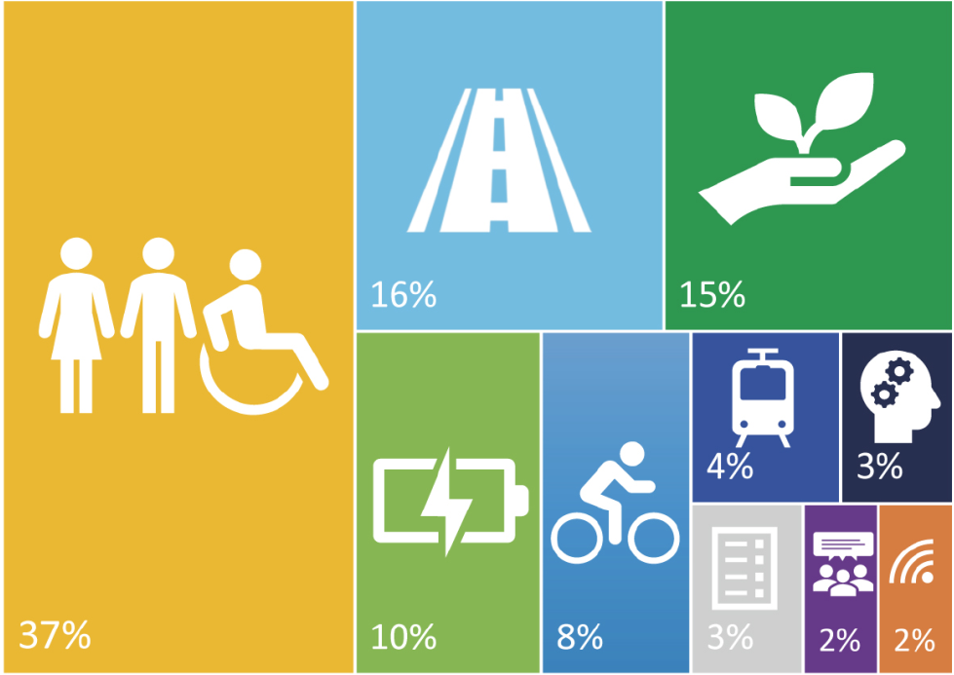
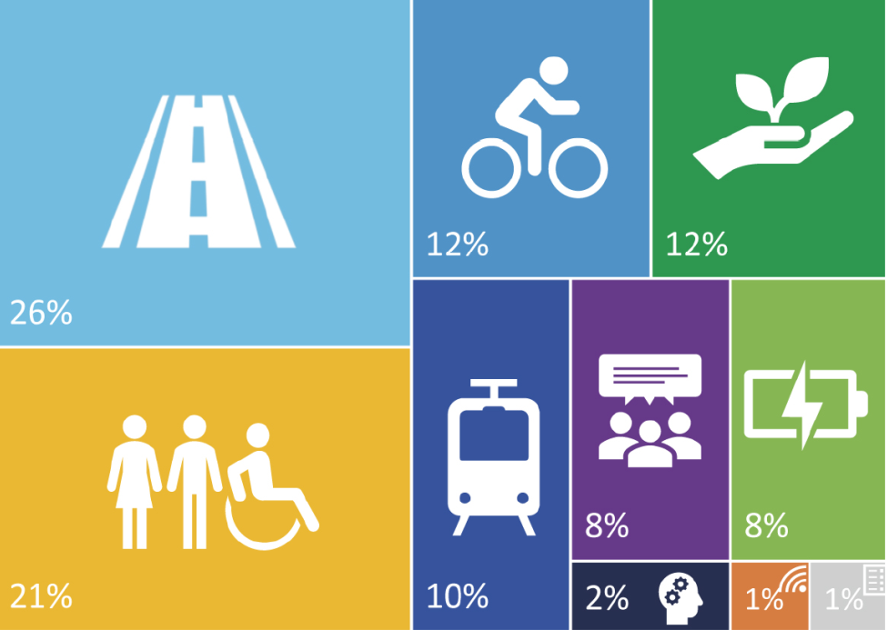
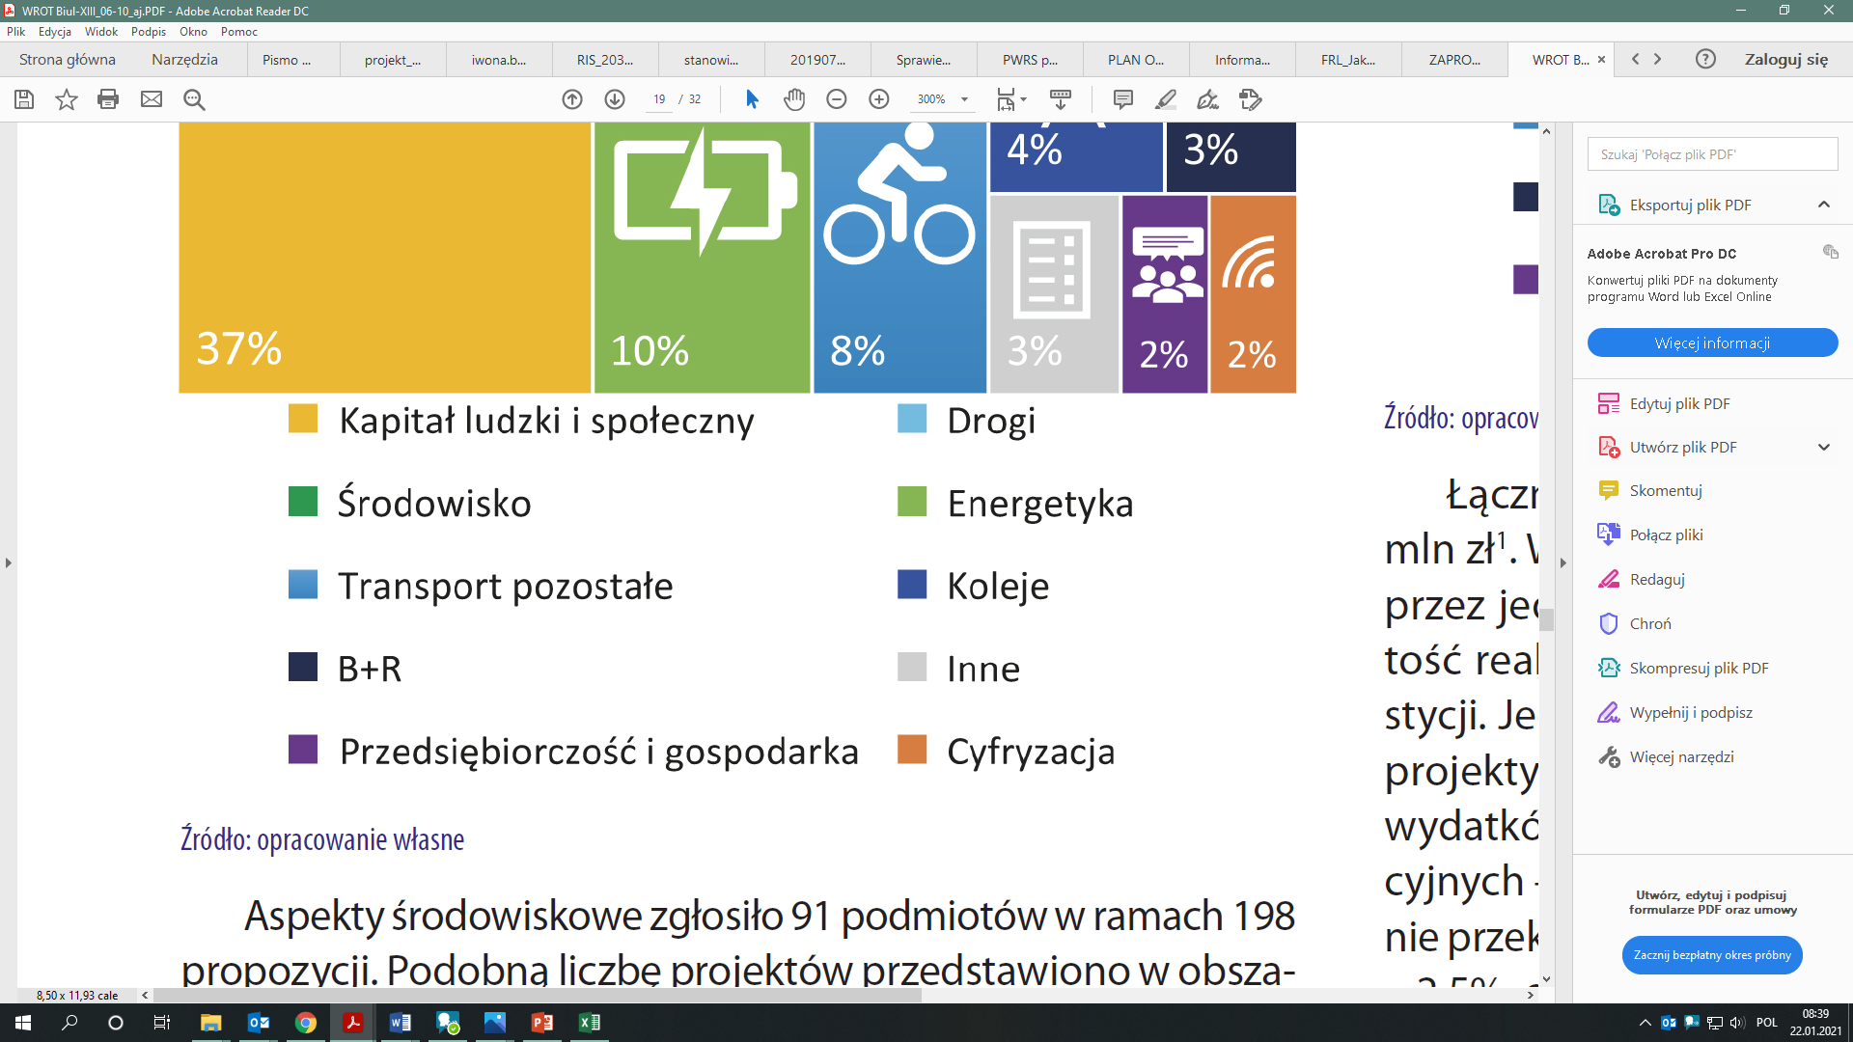
Projekty strategiczne zgłoszone w ramach prac nad Strategią rozwoju województwa wielkopolskiego do 2030 roku
1289 projektów
46 537 mln zł
Zgłoszone projekty strategiczne w obszarze usuwania
i utylizacji azbestu
3 projekty o szacunkowej kwocie ok. 17,8 mln zł
Budowa składowiska odpadów niebezpiecznych w Jarocinie
IV kw. 2019 – IV kw. 2021
WRPO, środki własne
Ochrona powietrza i powierzchni ziemi oraz prawidłowe zagospodarowanie odpadów niebezpiecznych -„Likwidacja wyrobów zawierających azbest na terenie Powiatu Gnieźnieńskiego”
II kw. 2021 – IV kw. 2032
Budżet Powiatu, Miasta Gniezna i gmin Powiatu Gnieźnieńskiego oraz WRPO
Usuwanie i unieszkodliwianie wyrobów zawierających azbest w powiecie tureckim
I kw. 2022 – I kw. 2026
WRPO, środki własne, środki krajowe
Notes:
Proces identyfikowania działań strategicznych rozpoczął się od zaproszenia przez Zarząd Województwa Wielkopolskiego jednostek samorządowych, podmiotów publicznych i prywatnych do wyrażenia swojego stanowiska w tej kwestii. W pierwszej kolejności do rozważenia i przedstawienia swojego stanowiska zostali zaproszeni dyrektorzy departamentów, biur Urzędu Marszałkowskiego i wojewódzkich samorządowych jednostek organizacyjnych, zgodnie z ich zakresem kompetencji. W kolejnym etapie Marszałek Województwa zaprosił wszystkie samorządy i pozostałe jednostki publiczne oraz prywatne do zgłoszenia propozycji projektów za pośrednictwem specjalnego formularza internetowego, dostępnego na stronie internetowej Urzędu. Propozycje można było składać w okresie kwiecień – lipiec 2019 r. Wskazany formularz zawierał m.in. pytania dotyczące podmiotu zgłaszającego, nazwy projektu, jego lokalizacji, zakresu i szacunkowej wartości oraz źródeł finansowania. Należy nadmienić, że nabór na projekty strategiczne dla Wielkopolski został zasygnalizowany na spotkaniach z samorządami i mieszkańcami, inaugurujących rozpoczęcie prac nad przygotowaniem Strategii Wielkopolska 2030, które odbyły się w okresie maj – czerwiec 2018 r.
W efekcie naboru otrzymano ok. 1 300 propozycji projektów strategicznych od 300 podmiotów, na kwotę blisko 50 mld zł. Spośród nich najliczniejszą grupę stanowiły jednostki samorządu terytorialnego (zgłosiły one połowę spośród nadesłanych propozycji). Analiza zgłoszonych propozycji projektów umożliwiła identyfikację oczekiwań i potrzeb rozwojowych, które swoim zasięgiem oddziaływania wykraczały poza granice poszczególnych gmin bądź powiatów, identyfikację projektów o charakterze partnerskim, skali rozbieżności między zgłaszanymi oczekiwaniami a zdiagnozowanymi trendami rozwojowymi. W efekcie analiz zaplanowano odpowiednie mechanizmy interwencji publicznej.
W kontekście środków finansowych niezbędnych na realizację zgłoszonych projektów, największą koncentrację potrzeb obserwuje się w obszarach infrastruktury drogowej oraz wsparcia kapitału ludzkiego i społecznego. Łączna wartość zgłoszonych projektów wyniosła 46 537 mln zł.
Projekty strategiczne w zakresie azbestu
1) Budowa składowiska odpadów niebezpiecznych w Jarocinie
data rozpoczęcia: IV kwartał 2019
data zakończenia: IV kwartał 2021
Potencjalny beneficjent: "ZGO Sp. z o.o. w Jarocinie - Wielkopolskie Centrum Recyklingu"
Zasięg oddziaływania projektu: Projekt skierowany jest do mieszkańców gmin należących do Porozumienia Międzygminnego (Dominowo, Kórnik, Zaniemyśl, Krzykosy, Śrem, Książ Wlkp., Nowe Miasto, Żerków, Jarocin, Jaraczewo, Borek Wlkp., Piaski, Gizałki, Chocz,Czermin, Kotlin, Dobrzyca, Pleszew) oraz spoza porozumienia.
Zakładane efekty projektu: • Zwiększenie ilości zbieranych selektywnie odpadów niebezpiecznych występujących w strumieniu odpadów komunalnych.
• Wyeliminowanie praktyki nielegalnego składowania odpadów.
• Zwiększenie świadomości ekologicznej społeczeństwa w zakresie kompleksowych i racjonalnych metod gospodarki odpadami.
Szacowana całkowita wartość projektu (w PLN): 4 300 000,00 zł
Planowane źródła finansowania: WRPO, środki własne
Uwagi: charakter konkursowy
Uzasadnienie dla realizacji projektu jako projektu strategicznego: Na terenie gminy Jarocin i pozostałych gmin wchodzących w skład Porozumienia Międzygminnego nie istnieje instalacja służąca do unieszkodliwiana wyrobów azbestowych. W woj. wlkp. w Koninie (ZUO Sp. z o.o.) funkcjonuje jedno składowisko odpadów, na którym składowane są odpady zawierające azbest. Całkowita pojemność tego składowiska wynosi 125 tys.m3, a składowisko wypełnione jest w ok.25%. Pojemność składowiska jest niewystarczająca do unieszkodliwienia wszystkich zinwentaryzowanych na terenie woj. wlkp. odpadów zawierających azbest. Potrzeba realizacji jest wskazana w dokumentach strategicznych na poziomie Wojewódzkim. Zgodnie z Planem Gospodarki Odpadami dla Woj.Wlkp.na lata 2016 –2022 i z planem inwestycyjnym, ZGO w Jarocinie zgłosił budowę kwatery do składowania odpadów azbestowych w miejscowości Witaszyczki.
Opis projektu: Przedmiotem projektu jest budowa składowiska odpadów niebezpiecznych, złożonego z 6 kwater składowania wraz z drogą technologiczną i placem manewrowym oraz pasem zieleni. Na działkach o numerach: 715/1, 715/2, 720/9 i 723/3, obręb Jarocin. Właścicielem działek jest ZGO Sp. z o.o. Obszar budowy położony jest na otwartym terenie, około 3 km na wschód od centrum Jarocina. Na powstałym składowisku, na terenie o pow. ok. 18 700 m2 deponowane będą materiały konstrukcyjne zawierające azbest. Pojemność geometryczna składowiska, na poziomie 2m poniżej terenu otoczenia będzie wynosiła ok. 73 500 m3, a powierzchnia każdej z 6 kwater ≤ 2500 m2. Droga technologiczna prowadzić będzie do placu manewrowego o wymiarach ok. 20m x 10,00m, wyniesionego 1 m powyżej dna składowiska. W celu dostarczania odpadów azbestowych do poszczególnych kwater zostaną wykonane wały rozdzielające.
Stopień przygotowania projektu: planowany do realizacji
2) Ochrona powietrza i powierzchni ziemi oraz prawidłowe zagospodarowanie odpadów niebezpiecznych -„Likwidacja wyrobów zawierających azbest na terenie Powiatu Gnieźnieńskiego”
data rozpoczęcia: II kwartał 2021 r.
data zakończenia: IV kwartał 2032 r.
Potencjalny beneficjent: Powiat Gnieźnieński. Beneficjenci końcowi: osoby zamieszkujące na terenie Powiatu Gnieźnieńskiego oraz osób i podmiotów posiadających nieruchomości na terenie powiatu tj. osób fizycznych oraz osób prowadzących działalności w zakresie produkcji rolnej, a także samorządów.
Zasięg oddziaływania projektu: Lokalny – na terenie całego Powiatu Gnieźnieńskiego
Zakładane efekty projektu: Na terenie Powiatu Gnieźnieńskiego znajduje się ok. 23 000 ton wyrobów zawierających azbest.
Zakłada się, że rocznie z terenu Powiatu na składowisku odpadów niebezpiecznych, unieszkodliwionych zostanie ponad 1 000 ton azbestu. Natomiast do 2027 r. zakłada się unieszkodliwienie ponad 7 000 ton azbestu.
Zakładane efekty projektu:
- ilość zdemontowanych wyrobów zawierających azbest na terenie Powiatu Gnieźnieńskiego ( w tonach),
- ilość unieszkodliwionych wyrobów zawierających azbest z terenu Powiatu Gnieźnieńskiego na składowisku odpadów niebezpiecznych ( w tonach),
- zmniejszenie ilości unieszkodliwionego azbestu na terenie Powiatu Gnieźnieńskiego (w tonach),
- poprawa zdrowotności mieszkańców,
- zwiększenie bezpieczeństwa ekologicznego,
- redukcja emisji zanieczyszczeń do powietrza,
- poprawa wyglądu nieruchomości oraz zwiększenie ich wartości,
- rozwój lokalnego rynku pracy.
Szacowana całkowita wartość projektu (w PLN): 3 500 000,00 zł
Planowane źródła finansowania: Budżet Powiatu, Miasta Gniezna i gmin Powiatu Gnieźnieńskiego oraz WRPO
Uwagi: charakter konkursowy
Uzasadnienie dla realizacji projektu jako projektu strategicznego: Azbest ze względu na swoje właściwości należy do substancji stwarzających zagrożenie dla środowiska i zdrowia ludzkiego. Programy na szczeblu krajowym określają zadania niezbędne do oczyszczenia kraju z azbestu do 2032 r. Powiat realizuje i koordynuje usuwanie azbestu już od 2008 r. Na terenie Powiatu znajduje się ok.23 000 ton wyrobów zawierających azbest. Przedmiotowe zadanie ujęte jest w Programie Oczyszczania Kraju z Azbestu na lata 2009–2032, Wieloletnim Strategicznym Programie Operacyjnym Powiatu Gnieźnieńskiego na lata 2014–2020, Programie Ochrony Środowiska dla Powiatu Gnieźnieńskiego oraz Powiatowym Programie Usuwania Azbestu i Wyrobów Zawierających Azbest dla Powiatu. Przedmiotowy program zakłada: usunięcie i unieszkodliwienie wyrobów zawierających azbest; minimalizację negatywnych skutków zdrowotnych spowodowanych obecnością azbestu na terytorium kraju; likwidację szkodliwego oddziaływania azbestu na środowisko. Planowane jest uwzględnienie zadania w WSPO na kolejne lata
Opis projektu: Przedsięwzięcie polega na rozbiórce (demontażu) wraz z utylizacją wyrobów zawierających azbest lub utylizacji już zdemontowanych wyrobów zawierających azbest z nieruchomości na terenie Powiatu Gnieźnieńskiego (na wniosek). Wykonawca powyższych prac zostanie wybrany zgodnie z ustawą PZP. Ze względów bezpieczeństwa, należytego wykonania zadania i sprawności realizacji zadania jest to jeden wykonawca posiadający uprawnienia dla całego powiatu. Odpady zawierające azbest unieszkodliwiane będą na składowisku posiadającym odpowiednie zezwolenie.
Stopień przygotowania projektu: W trakcie realizacji. Zadanie realizowane jest sukcesywnie od 2008 r. zgodnie z Powiatowym Programem Usuwania Azbestu i Wyrobów Zawierających Azbest dla Powiatu Gnieźnieńskiego. Od 2008 roku usunięto 6.718 ton azbestu.
3) Usuwanie i unieszkodliwianie wyrobów zawierających azbest w powiecie tureckim
data rozpoczęcia: I/2022
data zakończenia: I/2026
Potencjalny beneficjent: Powiat Turecki
Zasięg oddziaływania projektu: powiat turecki
Zakładane efekty projektu: Zmniejszenie emisji włókien azbestu, poprawa zdrowia mieszkańców, poprawa estetyki budynków.
Szacowana całkowita wartość projektu (w PLN): 10 000 000,00 zł
Planowane źródła finansowania: WRPO, własne, środki krajowe
Uwagi: charakter konkursowy
Uzasadnienie dla realizacji projektu jako projektu strategicznego: Realizacja projektu przyczyni się do rozwoju całego regionu wielkopolski. Założenia projektu zostały ujęte w dokumencie strategicznym: Zintegrowana Strategia Rozwoju Gospodarczego Gmin Powiatu Tureckiego na lata 2015-2025
Opis projektu: Projekt dotyczący usuwania i unieszkodliwiania wyrobów zawierających azbest i/lub infrastruktury do zbiórki i utylizacji wyrobów zawierających azbest.
Stopień przygotowania projektu: Kontynuacja poprzedniej perspektywy finansowej
Projekty którymi elementem jest usunięcie azbestu
(zgłoszono 3 projekty w zakresie infrastruktury wodno-kanalizacyjnej na szacowaną całkowitą wartość 38 mln zł)
Kompleksowa modernizacja infrastruktury wodociągowo-kanalizacyjnej
data rozpoczęcia: I kwartał 2022
data zakończenia: IV kwartał 2023
Potencjalny beneficjent: Gmina Lądek
Zasięg oddziaływania projektu: zasięg gminy Lądek i gminy Słupca, powiat słupecki, województwo wielkopolskie
Zakładane efekty projektu: - zwiększenie ilości mieszkańców podłączonych do kanalizacji sanitarnej doprowadzających ścieki do nowobudowanej oczyszczalni
- zwiększenie dotychczasowego procentu skanalizowania Gminy
- oczyszczanie większej ilości ścieków komunalnych
- poprawienie parametrów oczyszczanych ścieków
- zwiększenie wydajności stacji uzdatniania wody
- poprawa parametrów wody wprowadzanej do sieci wodociągowej
itp.
Szacowana całkowita wartość projektu (w PLN): 30 000 000,00 zł
Planowane źródła finansowania: środki unijne - WRPO
Uwagi: charakter konkursowy
Uzasadnienie dla realizacji projektu jako projektu strategicznego: W bieżącym okresie programowania środki unijne na wod-kan są przewidziane dla terenów aglomeracji zapisanych w KPOŚK. Gmina Lądek nie spełnia kryteriów określonych w założeniach koniecznych do wpisania Gminy do KPOŚK. Istniejąca infrastruktura wodociągowa wraz z ujęciami wód podziemnych budowana była około 30 lat temu, w związku z tym wymaga pilnej modernizacji, aby zapewnić mieszkańcom gminy wodę. Oczyszczalnie ścieków w Lądzie i w Lądku budowane były ponad 20 lat temu, w związku z czym również wymagają modernizacji. Aby oczyszczone ścieki komunalne miały odpowiednie parametry. Większość sieci kanalizacji sanitarnej była budowana w latach 1993-2009, a wskaźnik skanalizowania gminy wynosi jedynie około 33%. Projekt zostanie ujęty w dokumentach strategicznych: Strategia Rozwoju Gminy Lądek oraz Plan Gospodarki Niskoemisyjnej dla Gminy Lądek.
Opis projektu: Przedsięwzięcia, które powinny zostać ujęte w strategii rozwoju Gminy Lądek:
1. Ujęcia wody i stacje uzdatniania wody:
- modernizacja SUW Ratyń i budowa studni głębinowej nr 2
- modernizacja SUW Wola Koszucka
- modernizacja SUW Ciążeń
2. sieci wodociągowe:
- wymiana rur azbestowo-cementowych
- przebudowa sieci wodociągowych
- wprowadzenie zdalnego odczytu stanu wodomierzy
3. Oczyszczalnie ścieków i sieci kanalizacji sanitarnej:
- Lądek m.in.: modernizacja/budowa nowej oczyszczalni ścieków, modernizacja 3 przepompowni ścieków, rozbudowa sieci kanalizacji sanitarnej
- Ląd m.in.: likwidacja oczyszczalni ścieków w Lądzie i wybudowanie zbiorczej przepompowni ścieków do oczyszczalni w Lądku, rozbudowa sieci kanalizacji sanitarnej
- Ciążeń m.in.: modernizacja oczyszczalni ścieków , modernizacja przepompowni ścieków, rozbudowa sieci kanalizacji sanitarnej
Stopień przygotowania projektu: Planowany do realizacji
2) Modernizacja sieci wodociągowej, azbestowo-cementowej na terenie miasta Szamocin
data rozpoczęcia: ...
data zakończenia: ...
Potencjalny beneficjent: ...
Zasięg oddziaływania projektu: ...
Zakładane efekty projektu: Planuje się modernizację około 9 km sieci wodociągowej wykonanej z rur azbestowo-cementowych. Wymiana sieci wodociągowej.
Szacowana całkowita wartość projektu (w PLN): 4 500 000,00 zł
Planowane źródła finansowania: ...
Uwagi: charakter konkursowy
Uzasadnienie dla realizacji projektu jako projektu strategicznego: Na terenie miasta i gminy Szamocin zlokalizowane są wodociągi azbestowo-cementowe, które wymagają zmodernizowania ze względu na pogarszający się stan techniczny oraz poprzez zapisy Krajowego Programu Usuwania Azbestu, które wskazują końcową datę z korzystania z wyrobów zawierających azbest.
Opis projektu: Planowana inwestycja obejmuje wymianę sieci wodociągowej azbestowo-cementowej na terenie miasta Szamocin zlokalizowana w ulicach Dworcowej, Marcinkowskiego, Margonińskiej, os. Smolary, Kościelna, Hallera, Paderewskiego, Rynek i Ogrodowej.
Stopień przygotowania projektu: ...
3) Modernizacja i budowa sieci wodociągowej
data rozpoczęcia: I kw. 2024
data zakończenia: IV kw. 2026
Potencjalny beneficjent: mieszkańcy miasta Turek
Zasięg oddziaływania projektu: miasto Turek
Zakładane efekty projektu: Zwiększenie wydajności sieci wodociągowej, dostosowanie sieci do nowych przepisów prawnych.
Szacowana całkowita wartość projektu (w PLN): 3 500 000,00 zł
Planowane źródła finansowania: NFOŚiGW, WFOŚiGW, środki własne
Uwagi: charakter konkursowy
Uzasadnienie dla realizacji projektu jako projektu strategicznego: Likwidacja azbestu, dostosowanie przekroju sieci wodociągowej do aktualnych potrzeb.
Opis projektu: Budowa nowych sieci wodociągowych, likwidacja odcinków sieci z azbestu, wymiana zasuw i bezwykopowa renowacja sieci wodociągowej.
Stopień przygotowania projektu: planowany do realizacji

Slide 10

Harmonogram prac nad Polityką Spójności na lata 2021-2027
Poziom Krajowy i Europejski
19.01-22.02 2021 konsultacje ogólnopolskie projektu Umowy Partnerstwa na lata 2021-2027
Przekazanie przez Komisję Europejską ostatecznych wersji rozporządzeń dotyczących perspektywy 2021-2027
Przedłożenie Umowy Partnerstwa do akceptacji Komisji Europejskiej
XII 2020
I
2021
II 2021
III
2021
IV
2021
V 2021
VI 2021
VII
2021
VIII
2021
IX 2021
X 2021
XI
2021
XII 2021
2022
Spotkania Grupy Konsultacyjnej ds. wsparcia prac programowych nad regionalnym programem oraz Grup roboczych
Przekazanie programu regionalnego do akceptacji Komisji Europejskiej
Opracowanie projektu programu operacyjnego
Prace nad ostatecznym kształtem programu regionalnego oraz negocjacje z Komisją Europejską
Strategiczna ocena oddziaływania na środowisko
prace nad ostatecznym kształtem programu regionalnego oraz negocjacje z KE
Konsultacje społeczne Programu Regionalnego na lata 2021-2027
Program Regionalny
Fundusze Europejskie dla Województwa Wielkopolskiego na lata 2021-2027
Notes:
Poziom krajowy
I kwartał 2021 r. - 19.02 do 22.02 trwały konsultacje społeczne Umowy Partnerstwa, następnie dokument zostanie przedłożony Radzie Ministrów do akceptacji.
II kwartał 2021r. – prawdopodobnie w maju mają zostać przekazane ostateczne wersje aktów prawnych na poziomie KE (rozporządzeń) - według słów p. Minister Jarosińskiej – Jedynak podczas konsultacji społecznych podany został termin majowy
II kwartał 2021r. – przekazanie projektu Umowy Partnerstwa do akceptacji KE
Poziom regionalny - Równolegle do prac na poziomie krajowym maja trwać prace na poziomie regionalnym.
I kwartał 2019 r. – 2021 r. – prace nad regionalnymi programami.
od I kwartału 2019 r. do przedstawienia projektu Umowy Partnerstwa – prace nad koncepcją regionalnego programu dla Wielkopolski; w tym spotkania w ramach Zespołu ds. opracowania regionalnego programu operacyjnego dla województwa wielkopolskiego na lata 2021-2027
I – III kwartał 2021r. – spotkania Grupy Konsultacyjnej ds. wsparcia prac nad regionalnym programem Grupy Konsultacyjnej ds. wsparcia prac programowych nad regionalnym programem oraz Grup roboczych
II kwartał 2021r. – zaraz po zakończeniu konsultacji społecznych UP planuje się rozpoczęcie negocjacji ze stroną rządową dotyczące zapisów kontraktu programowego.
od przedstawienia projektu Umowy Partnerstwa do konsultacji społecznych – opracowanie projektu programu regionalnego, w tym planowana strategiczna ocena oddziaływania na środowisko, konsultacje społeczne, etc.;
Przed końcem prac nad projektami programów operacyjnych przez ministra właściwego do spraw rozwoju regionalnego weryfikowana będzie ich zgodność z projektem Umowy Partnerstwa. Weryfikacja odbywać się będzie niezwłocznie po przekazaniu przez Instytucje Zarządzające projektów programów.
III kwartał 2021r. – przyjęcie programu regionalnego Fundusze Europejskie dla Województwa Wielkopolskiego na lata 2021-2027 przez Zarząd Województwa.
III/ IV kwartał 2021r. - przekazanie programu do negocjacji z KE
IV kwartał 2021r. akceptacja przez KE
Przełom 2021/2022 r. – rozpoczęcie wdrażania Programów Regionalnych.

Slide 11

Prace nad Programem Regionalnym: Fundusze Europejskie dla Województwa Wielkopolskiego na lata 2021-2027
Zespół Wielkopolska 2021+
WOJEWÓDZKI URZĄD PRACY
REGIONALNY OŚRODEK POLITYKI SPOŁECZNEJ
WYBRANE DEPARTAMENTY I BIURA URZĘDU MARSZAŁKOWSKIEGO
Grupa Konsultacyjna
Wielkopolska 2021+
PRZEDSTAWICIELE STRONY SAMORZĄDOWEJ
PRZEDSTAWICIELE STRONY RZĄDOWEJ
PRZEDSTAWICIELE PARTNERÓW SPOŁECZNO-GOSPODARCZYCH i ŚRODOWISKA NAUKOWEGO
Spotkania on-line na platformie ZOOM
I – III kwartał 2021r.
Konsultacje społeczne Spotkania subregionalne
Notes:
Uchwałą Nr 618/2019 Zarządu Województwa Wielkopolskiego z dnia 12 kwietnia 2019 r. został powołany został Zespół ds. opracowania regionalnego programu operacyjnego dla województwa wielkopolskiego na lata 2021-2027, którego zadaniem jest uzgadnianie i dokonywanie ramowych ustaleń niezbędnych w pracach nad projektem regionalnego na nową perspektywę.
W skład Zespołu Wielkopolska 2021+ weszli przedstawiciele Urzędu Marszałkowskiego Województwa Wielkopolskiego, Wojewódzkiego Urzędu Pracy w Poznaniu oraz Regionalnego Ośrodka Polityki Społecznej w Poznaniu.
Zespół Wielkopolska 2021+ uczestniczy w opracowaniu Założeń do WPRO. W ramach prowadzonych prac nad projektem WRPO 2021+ zorganizowano kilka spotkań z członkami Zespołu, mających na celu omówienie najważniejszych kwestii dotyczących planowanej interwencji.
Uchwałą Nr 2762/2020 Zarządu Województwa Wielkopolskiego z dnia 1 października 2020 roku, powołano Grupę Konsultacyjną Wielkopolska 2021+, angażującą w proces przygotowania regionalnego programu operacyjnego partnerów społeczno-gospodarczych: przedstawicieli strony rządowej, jednostek samorządu terytorialnego, partnerów społeczno-gospodarczych, środowisk naukowych oraz jednostek zainteresowanych rozwojem Wielkopolski. Grupa Konsultacyjna Wielkopolska 2021+ angażuje w proces przygotowania regionalnego programu operacyjnego przedstawicieli strony rządowej, jednostek samorządu terytorialnego, partnerów społeczno-gospodarczych, środowisk naukowych oraz jednostek zainteresowanych rozwojem Wielkopolski, z którą konsultowane będą istotne kwestie związane z przygotowaniem regionalnego programu operacyjnego dla województwa wielkopolskiego na lata 2021-2027.
Liczymy na Państwa współpracę przez cały okres prac nad kształtem programu, czyli do momentu przedstawienia dokumentu Komisji Europejskiej co powinno nastąpić mniej więcej pod koniec III kwartału tego roku. Ze względu na obecną sytuację będziemy udostępniać platformę on-line do organizacji spotkań.
W skład Grupy wchodzą przedstawiciele :
Strona samorządowa:
1) Dyrektor Departamentu Polityki Regionalnej Urzędu Marszałkowskiego Województwa Wielkopolskiego – przewodniczący Grupy
2) Stowarzyszenie Gmin i Powiatów Wielkopolski
3) Unia Metropolii Polskich
4) Zintegrowane Inwestycje Terytorialne Aglomeracji Kalisko-Ostrowskiej
5) Zintegrowane Inwestycje Terytorialne Metropolii Poznań
6) Związek Gmin Wiejskich RP
7) Związek Miast Polskich
8) Związek Powiatów Polskich
9) Związek Województw RP
Strona rządowa:
10) Ministerstwo Aktywów Państwowych
11) Ministerstwo Edukacji Narodowej
12) Ministerstwo Funduszy i Polityki Regionalnej
13) Ministerstwo Finansów
14) Ministerstwo Klimatu
15) Ministerstwo Rodziny, Pracy i Polityki Społecznej
16) Ministerstwo Rolnictwa i Rozwoju Wsi
17) Ministerstwo Zdrowia
18) Państwowe Gospodarstwo Wodne Wody Polskie
19) Pełnomocnik do spraw mniejszości narodowych i etnicznych Wojewody Wielkopolskiego
20) Przedstawiciel Pełnomocnika Rządu ds. Osób Niepełnosprawnych
21) Regionalna Dyrekcja Lasów Państwowych
22) Wojewoda Wielkopolski
Partnerzy społeczno – gospodarczy oraz środowisko naukowe:
23) Niezależny Samorządny Związek Zawodowy „Solidarność”
24) Ogólnopolskie Porozumienie Związków Zawodowych Województwa Wielkopolskiego
25) Forum Związków Zawodowych Województwa Wielkopolskiego
26) Pracodawcy RP Wielkopolska
27) Konfederacja „Lewiatan”
28) Business Centre Club
29) Związek Rzemiosła Polskiego - Wielkopolska Izba Rzemieślnicza
30) Przedstawiciel izb gospodarczych województwa wielkopolskiego - Izba Gospodarcza
Północnej Wielkopolski
31) Konferencja Rektorów Uniwersytetów Polskich
32) Rada Główna Nauki i Szkolnictwa Wyższego
33) Państwowa Akademia Nauk - Oddział w Poznaniu
34) Centrum Promocji i Rozwoju Inicjatyw Obywatelskich PISOP
35) Oddział Wojewódzki Związku Ochotniczych Straży Pożarnych RP Województwa
Wielkopolskiego
36) Wielkopolska Rada Koordynacyjna Związek Organizacji Pozarządowych
37) Związek Organizacji Sieć Współpracy „Barka"
38) Przedstawiciel organizacji pozarządowej działającej na rzecz ochrony środowiska - Związek
Stowarzyszeń Polska Zielona Sieć
39) Przedstawiciel organizacji pozarządowej działającej na rzecz środowiska młodzieży -
Młodzieżowy Sejmik Województwa Wielkopolskiego/Polska Rada Organizacji
Młodzieżowych
40) Przedstawiciel organizacji pozarządowej działającej na rzecz środowiska seniorów –
Uniwersytet Trzeciego Wieku.
Powołując Grupę Konsultacyjną bazowaliśmy na sprawdzonym składzie Komitetu Monitorującego. Wybrani przedstawiciele wchodzą w skład Wielkopolskiej Rady Dialogu Społecznego, Wielkopolskiej Rady Działalności Pożytku Publicznego, reprezentują środowisko naukowe, organizacje działające na rzecz środowiska, organizacje działające na rzecz młodzieży, seniorów. Zależy nam na merytorycznej współpracy, dlatego nie wykluczamy udziału przedstawicieli również innych grup i środowisk chcących służyć swoim doświadczeniem i głosem doradczym w pracach nad programem.

Slide 12
GRUPA KONSULTACYJNA
TEMATYCZNE GRUPY ROBOCZE
NAUKA
PRZEDSIĘBIORCZOŚĆ
ŚRODOWISKO
SPOŁECZEŃSTWO [EFS]
INFRASTRUKTURA DLA SPOŁECZEŃSTWA [EFRR]
B+R
INNOWACJE
SZKOLNICTWO WYŻSZE
PRZEMYSŁ 4.0
OTOCZENIE BIZNESU
ODNAWIALNE ŹRÓDŁA ENERGII
GOSPODARKA O OBIEGU ZAMKNIĘTYM
ZMIANY KLIMATU
BIORÓŻNORODNOŚĆ
RYNEK PRACY
EDUKACJA
WŁĄCZENIE SPOŁECZNE
KULTURA I TURYSTYKA
RYNEK PRACY
EDUKACJA
WŁĄCZENIE SPOŁECZNE
KULTURA I TURYSTYKA
Notes:
Biorąc pod uwagę różnorodność obszarów wsparcia w projekcie UP i oraz szerokie grono osób i instytucji w Grupie Konsultacyjnej, proponujemy dalsze prace w formule spotkań tematycznych. Przed każdym spotkaniem będziemy kierować do Państwa zaproszenie ze wskazaniem terminu i linku do spotkania na platformie komunikacyjnej, wraz z materiałami.
Wyróżniliśmy pięć obszarów tematycznych/wyzwań, wymagających refleksji i zaprogramowania dobrych rozwiązań dla Wielkopolski.

Slide 13
Departament Polityki Regionalnej
Urząd Marszałkowski Województwa Wielkopolskiego al. Niepodległości 34
61-714 Poznań dpr.sekretariat@umww.pl

